Slide 1

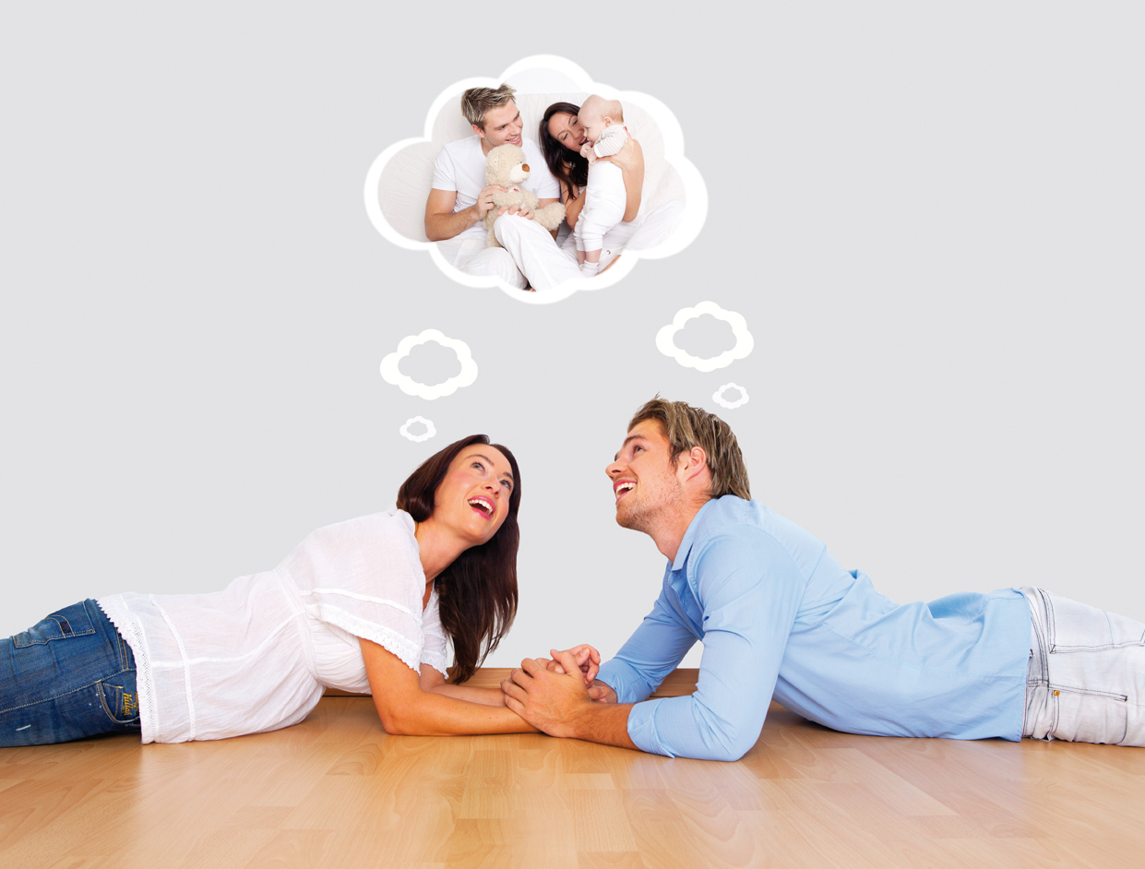

Планирование семьи

Slide 2
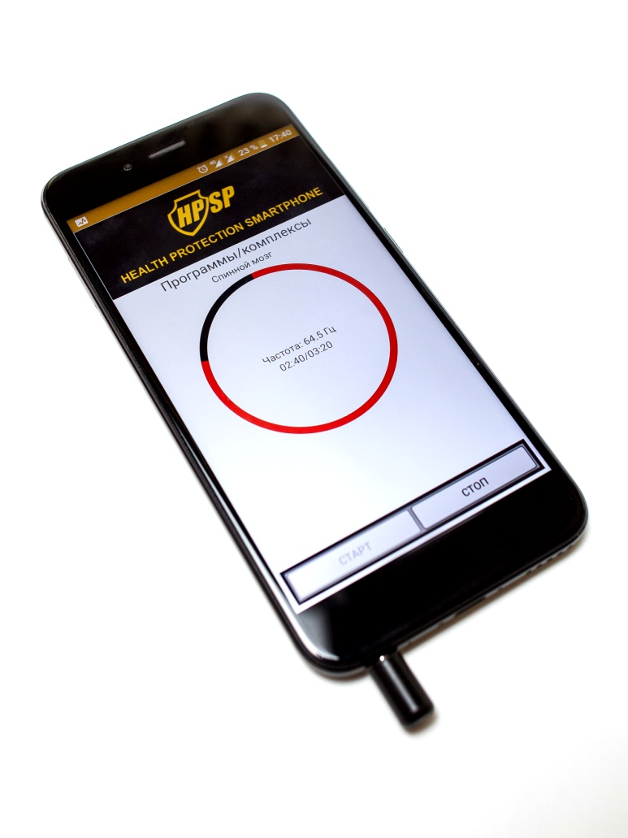
База Планирование семьи:
Планируем здорового ребёнка в случае герпеса
Планируем здорового ребёнка простейшие
Планируем здорового ребёнка в случае краснухи
Планируем здорового ребёнка профилактика лямблии
Планируем здорового ребёнка гельминты
Планируем здорового ребёнка другие паразиты
Бросаем пить
Бросаем курить
Здоровый сперматогенез
Профилактика ВИЧ, СПИД
Здоровые зубы
Подготовка мужского организма первая неделя
Подготовка мужского организма вторая неделя
Подготовка мужского организма третья неделя
Подготовка женского организма первая неделя
Подготовка женского организма вторая неделя
Подготовка женского организма третья неделя
Подготовка женского организма четвертая неделя
Семейные первая неделя
Семейные вторая неделя
Семейные третья неделя

Slide 3

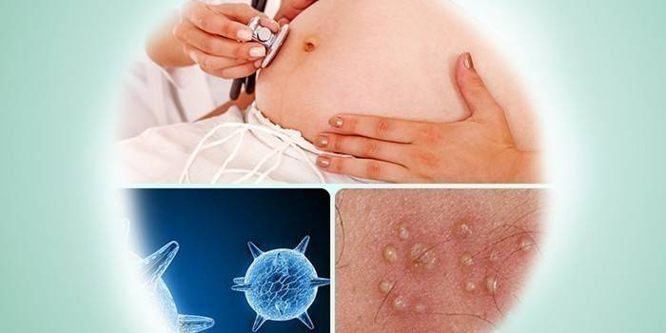

Планируем здорового ребёнка в случае герпеса:
Детоксикация организма
Цитомегавирусная инфекция
Вирус Эпштейна-Барра
Лимфа и детокс
Элиминация токсинов
Ставить комплекс 1 раз в день, общий курс 60 дней, с повторением цикла при необходимости. Работать с прибором совместно с партнером.

Slide 4
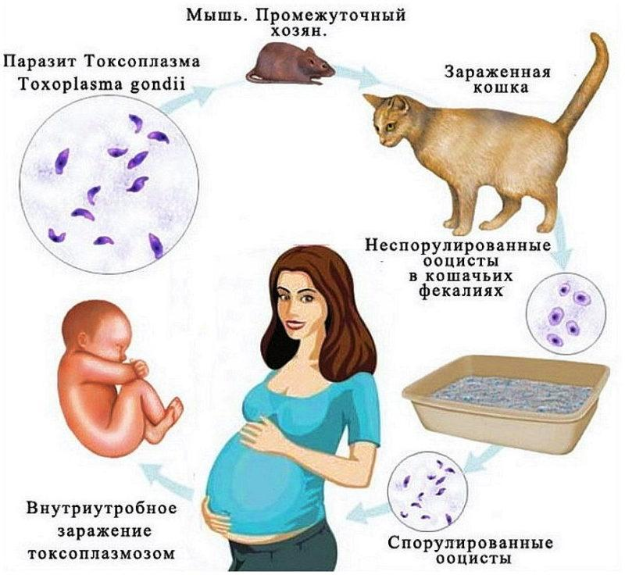
Планируем здорового ребёнка простейшие:
Детоксикация организма
Простейшие.
Токсоплазмоз
Хроническая интоксикация
Восстановление иммунитета
Стресс
Ставить комплекс 1 раз в день, общий курс 30 дней, с повторением цикла при необходимости. Работать с прибором совместно с партнером.

Slide 5

Планируем здорового ребёнка в случае краснухи :
Детоксикация организма
Коревая краснуха
Вирусы общие TR 1
Вирусы общие TR 2
Лимфа и детокс
Элиминация токсинов
Ставить комплекс 1 раз в день, общий курс 25 дней, с повторением цикла при необходимости.

Slide 6
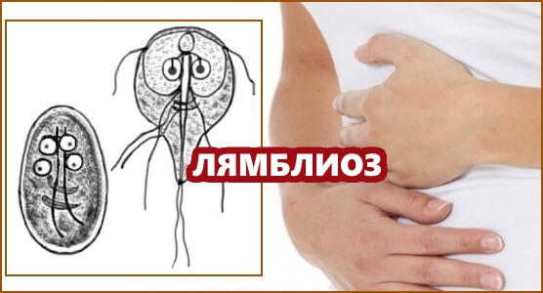
Планируем здорового ребёнка профилактика лямблии :
Детоксикация организма
Простейшие
Лямблиоз
Лимфа и детокс
Хроническая интоксикация
Элиминация токсинов
Ставить комплекс 1 раз в день, общий курс 20 дней, с повторением цикла при необходимости. Работать с прибором совместно с партнером.

Slide 7
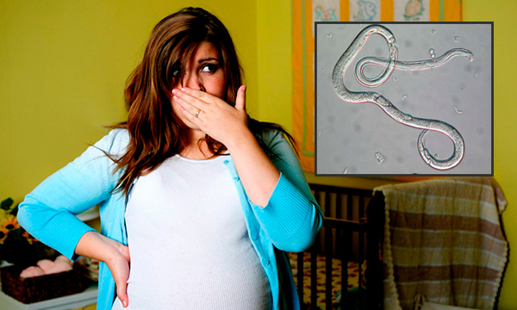
Планируем здорового ребёнка гельминты :
Детоксикация организма
Нематоды общие
Яйца глистов
Ленточные черви
Трематоды крови
Трематоды печени
Трематоды тонкого кишечника
Паразиты детокс
Элиминация токсинов
Ставить комплекс 1 раз в день, общий курс 30 дней, с повторением цикла при необходимости. Работать с прибором совместно с партнером.

Slide 8
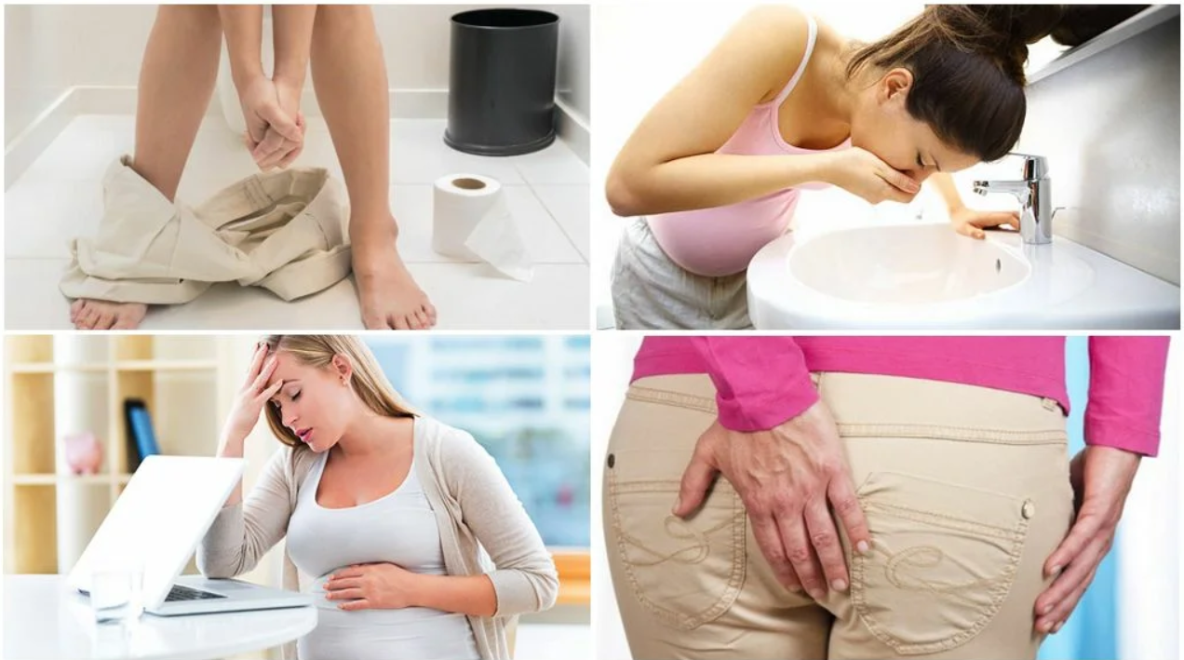
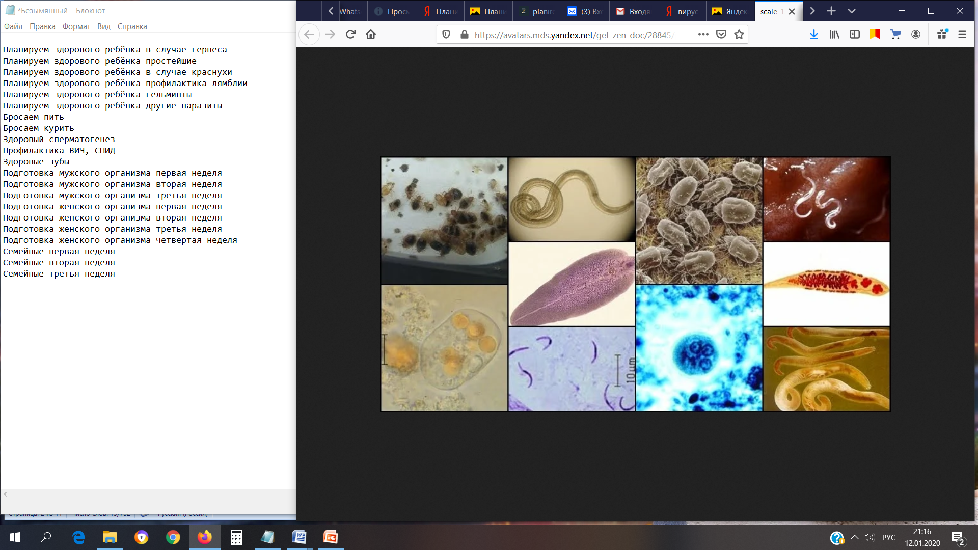
Планируем здорового ребёнка другие паразиты:
Трихомониаз
Микоплазма базовая
Хламидия общая
Гарднерелла вагиналис
Гонорея
Сифилис
Стафилок-стрептококовая инфекция
Листериоз
Кандида альбиканс
Лимфа и детокс
Элиминация токсинов
Ставить комплекс 1 раз в день, общий курс 30 дней, с повторением цикла при необходимости. Работать с прибором совместно с партнером.

Slide 9
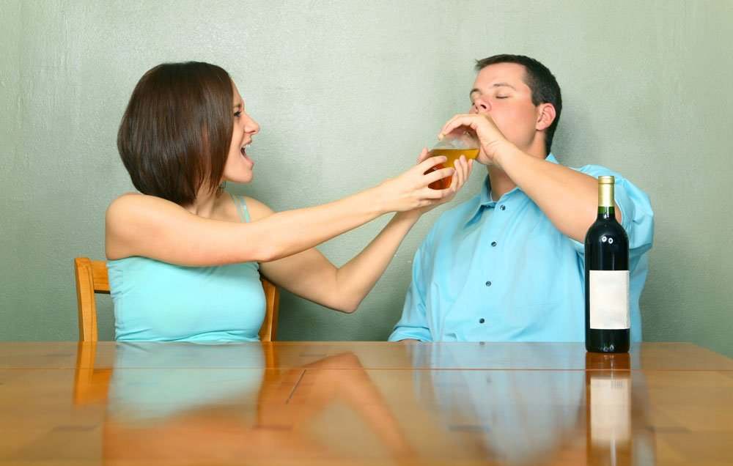
Бросаем пить:
Алкоголизм
Алкогольная зависимость
Алкогольная детоксикация
Купирование синдрома отмены
Снятие «ломки»
Ликвидация алкогольной энцефалопатии
Очищение печени от алкогольных токсинов
Проблема гепатита и цирроза
Профилактическое очищение организма
Профилактика рецидива
Поддержка чистоты и баланса
Антистресс (бессоница)
Депрессия
Депрессия неизвестной этиологии
Депрессия токсикологическая (медикаменты, наркотики и т.д.)
Стресс
Снятие страха
Невроз
Раздражение, злость
Облегчает общение и внушение
Воля, желание
Центр защиты
Центр исцеления
Центр радости
Работать с комплексом по необходимости

Slide 10
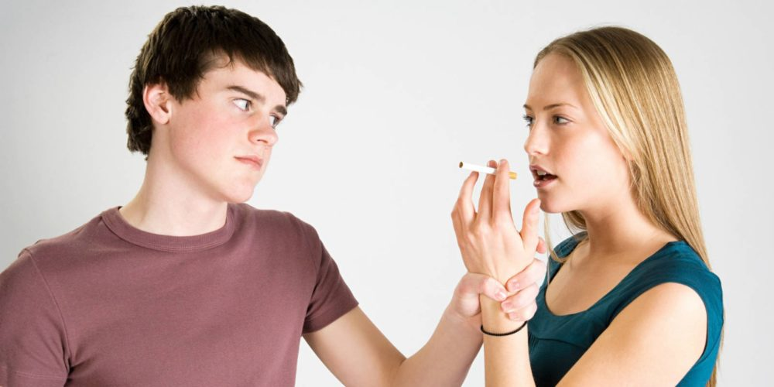
Бросаем курить:
Жизненная энергия
Нелекарственное снотворное
Антинаркотик
Нелекарственный антидепрессант
Отмена наркотика(1-я фаза)
Отмена наркотика(2-я фаза)
Снятие «ломки»
Глубокая очистка организма (спец.)
Антитабак
Работать с комплексом по необходимости

Slide 11
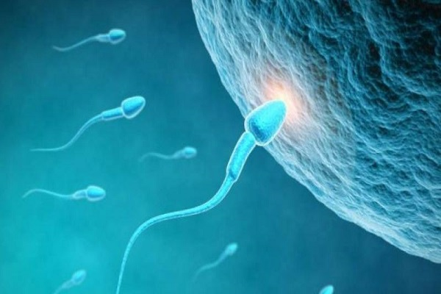
Здоровый сперматогенез:
Регуляция мужской мочеполовой системы базовая
Сексуальная регуляция у мужчин
Сексуальная дисфункция
Сексуальный центр
Половые железы мужчин
Половое влечение мужчины
Регуляция эндокринной системы
Гормональный баланс мужчин
Импотенция
Смегма
Эректильная дисфункция
Яички
Регуляция функции яичек и простаты
Время работы с комплексом 25 дней, с повторением цикла после двухнедельного перерыва.

Slide 12
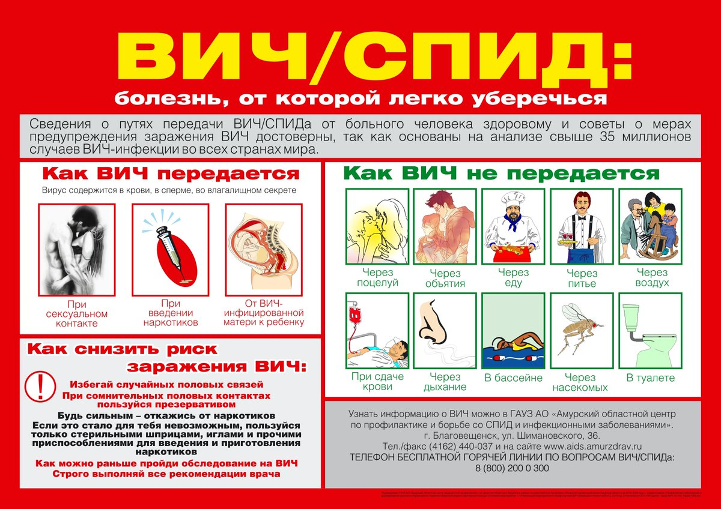
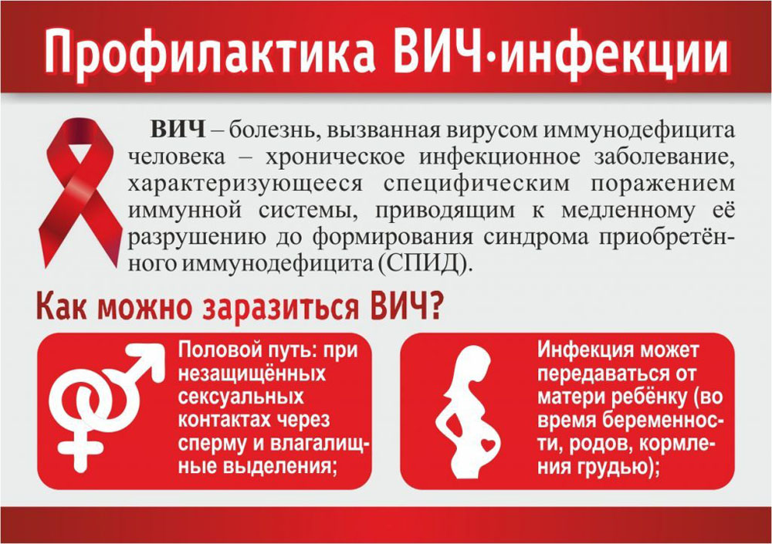
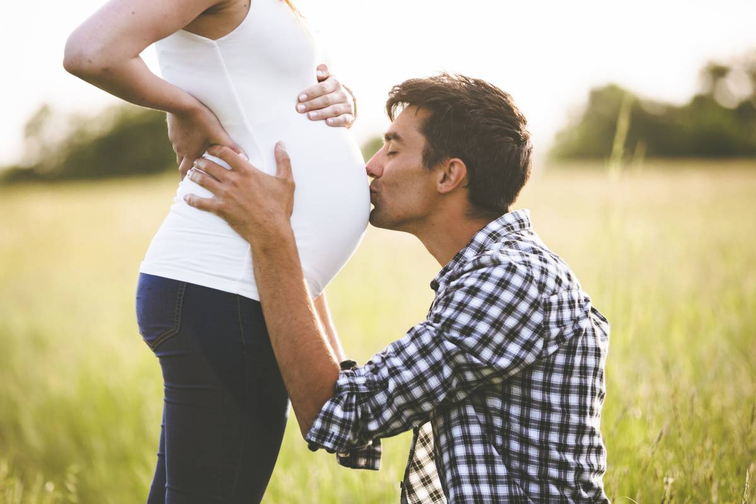
Профилактика ВИЧ, СПИД:
Температура повышенная (все причины)
Ретровирусы
ВИЧ
Активация детокс - активности печени
Глубокая очистка организма (Д)
Печень, желчный пузырь, поджелуд. железа
Аутоиммунные заболевания
Восстановление иммунитета
Комплекс ставить однократно каждый день или с перерывами. Общий курс составляет 30 дней, с повторением цикла после месячного перерыва.

Slide 13
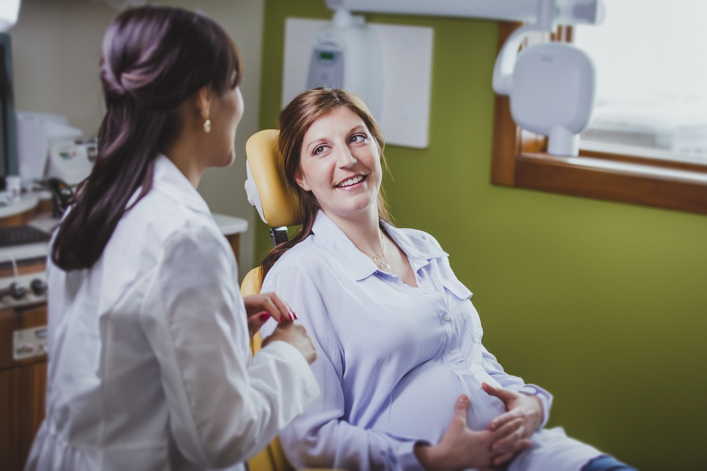
Здоровые зубы:
Зубные инфекции, комплексная
Зубная боль, комплексная
Зубочелюстная инфекция
Зубы, очаги воспаления
Десна, воспаление
Кариес
Пародонтит
Пародонтоз
Гингивит - стоматит
Работать с комплексом не менее 14 дней, включать по необходимости

Slide 14
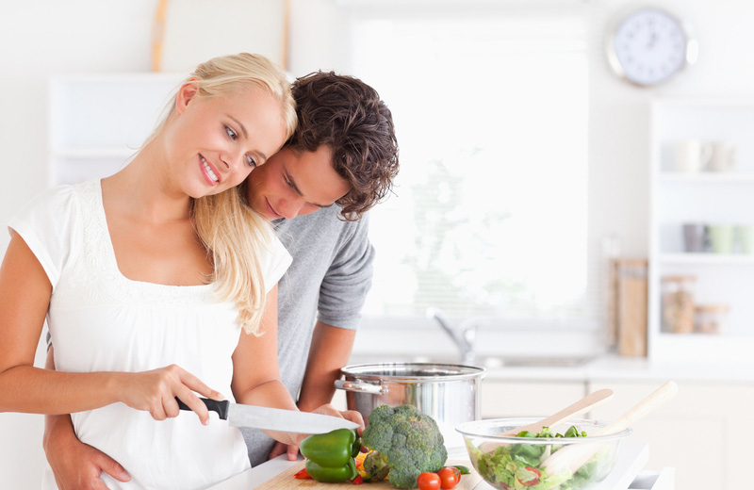
Подготовка мужского организма первая неделя
Подготовка мужского организма вторая неделя
Подготовка мужского организма третья неделя
Время работы с комплексами 21 день, с повторением цикла после двухнедельного перерыва.

Slide 15

Подготовка женского организма первая неделя
Подготовка женского организма вторая неделя
Подготовка женского организма третья неделя
Подготовка женского организма четвертая неделя
Время работы с комплексами 28 дней, с повторением цикла после трехнедельного перерыва.

Slide 16
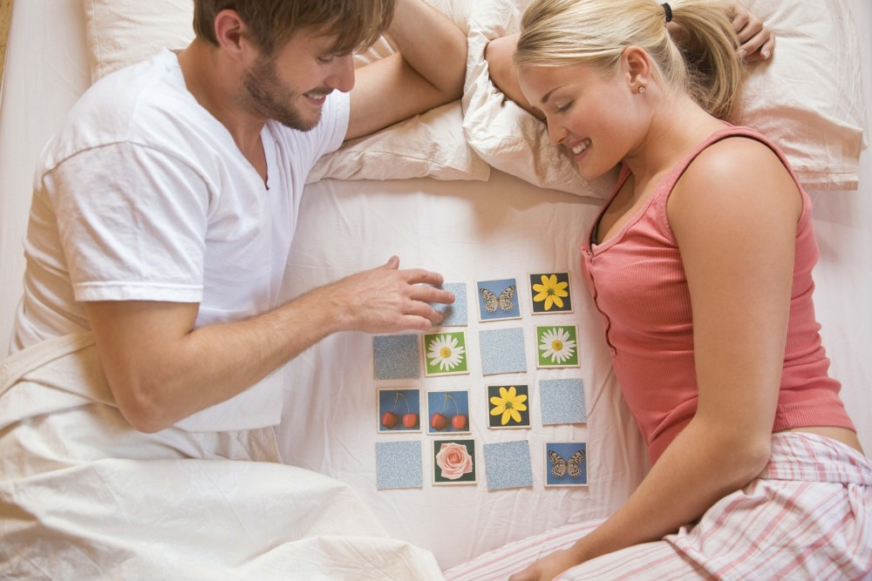
Время работы с комплексами 21 день, с повторением цикла после двухнедельного перерыва.
Семейные первая неделя
Семейные вторая неделя
Семейные третья неделя

Slide 17
